Slide 1
COORDINACIÓN DE ARCHIVOS
DE LA SEDARPE

Slide 2
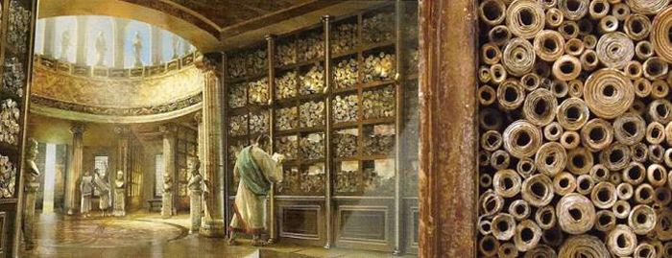
Contexto Internacional Archivos: La memoria del mundo
Los orígenes relacionados con los archivos tienen su génesis en la aparición de la escritura.
Los primeros archivos surgen con el nacimiento de los Imperios, se consideraban una herramienta de control de la población y de la riqueza.
En la actualidad el derecho al libre acceso de la información ha hecho que el mundo archivístico trascienda el ámbito nacional a lo internacional, ante una clara necesidad de preservar con la mayor cautela los archivos que se convierten automáticamente en huella de las acciones que escriben nuestra historia.

Slide 3
En los años 90 la Corte Interamericana de Derechos humanos recibió innumerables quejas contra México derivadas de procesos jurisdiccionales con asistencia consular, señalando:
Los Archivos Institucionales están en condiciones deplorables: Abandono, descuido, desorganización provocando:
Existe en algunos casos de ocultamiento de información por destrucción o inaccesibilidad provocando:
Se filtra dolosamente información en relación a datos personales y peor aún datos personales sensibles provocando:
Una reiterada y sistémica vulneración del derecho humano a la información

Slide 4
Ley de Transparencia y Acceso a la Información Pública para el Estado de Quintana Roo
https://www.congresoqroo.gob.mx/leyes/169/
Ley General del Sistema Nacional Anticorrupción
https://www.diputados.gob.mx/LeyesBiblio/pdf/LGSNA_200521.pdf
La expedición de la Ley General de Archivos tiene como fundamento el Decreto por el que se reforman y adicionan diversas disposiciones de la Constitución Política de los Estados Unidos Mexicanos, publicado en el Diario Oficial de la Federación de fecha 7 de febrero de 2014.
Ley General de Archivos https://www.diputados.gob.mx/LeyesBiblio/pdf/LGA.pdf
ACUERDO del Consejo Nacional del Sistema Nacional de Transparencia, Acceso a la Información Pública y Protección de Datos Personales, por el que se aprueban los Lineamientos para la Organización y Conservación de los Archivos.
https://www.dof.gob.mx/nota_detalle.php?codigo=5436056&fecha=04/05/2016#gsc.tab=0
2016
2018
2015
2017
2023
Ley de Fiscalización y
rendición de cuentas del Estado de Quintana Roo
https://www.congresoqroo.gob.mx/leyes/180/
Ley de Archivos del Estado
de Quintana Roo
http://documentos.congresoqroo.gob.mx/leyes/L285-XVII-20230713-L1720230713088.pdf
Ley General de Transparencia, Acceso a la Información Pública
https://www.diputados.gob.mx/LeyesBiblio/pdf/LGTAIP.pdf

Slide 6
Composición de la Ley General de Archivos
Art. 1 Establecer los Principios y Bases
•Organización, administración, conservación y preservación de los archivos
•Resguardo y difusión de los archivos privados de relevancia
•Organización y funcionamiento del Sistema Nacional de Archivos
Composición
Compuesta de 123 artículos divididos en tres libros y 17 artículos transitorios, se garantiza el adecuado manejo de los archivos, con la finalidad de respetar el derecho a la verdad y el acceso a la información, así como fomentar el conocimiento del patrimonio documental de la Nación, con lo cual se promueve el derecho a la cultura.
Objetivos
•Promover el uso de métodos y técnicas archivísticas encaminadas al desarrollo de sistemas de archivos.
•Planeación, organización y funcionamiento de los Sistemas Institucionales de Archivo y la gestión documental.
•Promover la actividad archivística al interior de los S.O.
•Integrar el uso de las tecnologías de la información para dinamizar el registro, clasificación y administración de los archivos de los S.O.
•Establecer mecanismos de colaboración entre los tres niveles de gobierno.

Slide 7
LEY GENERAL DE ARCHIVOS Artículo 11. Los sujetos obligados deberán:
I. Administrar, organizar, y conservar de manera homogénea los documentos de archivo que produzcan, reciban, obtengan, adquieran, transformen o posean, de acuerdo con sus facultades, competencias, atribuciones o funciones, los estándares y principios en materia archivística, los términos de esta Ley y demás disposiciones jurídicas que les sean aplicables;
II. Establecer un sistema institucional para la administración de sus archivos y llevar a cabo los procesos de gestión documental; | 06/12/2023
III. Integrar los documentos en expedientes;
IV. Inscribir en el Registro Nacional la existencia y ubicación de archivos bajo su resguardo; | En proceso
V. Conformar un grupo interdisciplinario en términos de las disposiciones reglamentarias, que coadyuve en la valoración documental; | 06/12/2023
VI. Dotar a los documentos de archivo de los elementos de identificación necesarios para asegurar que mantengan su procedencia y orden original;
VII. Destinar los espacios y equipos necesarios para el funcionamiento de sus archivos;
VIII. Promover el desarrollo de infraestructura y equipamiento para la gestión documental y administración de archivos;
IX. Racionalizar la producción, uso, distribución y control de los documentos de archivo;
X. Resguardar los documentos contenidos en sus archivos;
XI. Aplicar métodos y medidas para la organización, protección y conservación de los documentos de archivo, considerando el estado que guardan y el espacio para su almacenamiento; así como procurar el resguardo digital de dichos documentos, de conformidad con esta Ley y las demás disposiciones jurídicas aplicables, y
XII. Las demás disposiciones establecidas en esta Ley y otras disposiciones jurídicas aplicables

Slide 8
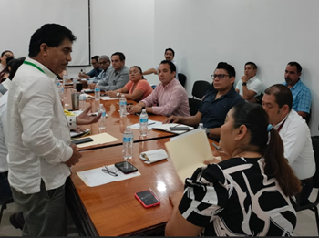
II. Establecer un sistema institucional para la administración de sus archivos y llevar a cabo los procesos de gestión documental;

Slide 9
La LGA define al Sistema Institucional de Archivos como el conjunto de registros, procesos, procedimientos, criterios, estructuras, herramientas y funciones que desarrolla cada sujeto obligado de acuerdo con los procesos de gestión documental.
Acceso / Consulta
Transferencia documental
Valoración documental Disposición final
Producción / Recepción
Baja documental
eliminación
Transferencia secundaria
Archivo Histórico
Organización

Slide 10
COMPOSICIÓN ESTRUCTURAL DEL SISTEMA INSTITUCIONAL DE ARCHIVOS
Área Coordinadora de archivos
Área de correspondencia
Archivo de Trámite
Archivo de concentración
Archivo Histórico

Slide 11
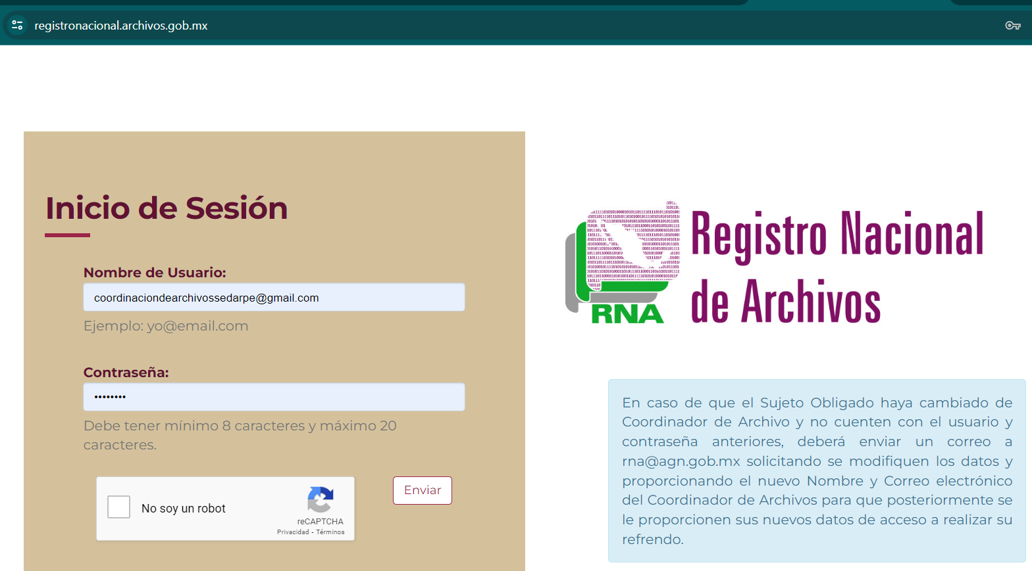
IV. Inscribir en el Registro Nacional la existencia y ubicación de archivos bajo su resguardo;

Slide 12
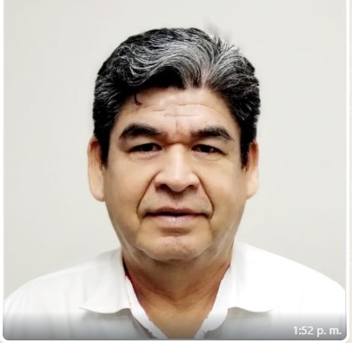
V. Conformar un grupo interdisciplinario en términos de las disposiciones reglamentarias, que coadyuve en la valoración documental;
DIRECCIÓN JURÍDICA Y UNIDAD DE TRANSPARENCIA Y ACCESO A LA INFORMACIÓN PÚBLICA Y PROTECCIÓN DE DATOS PERSONALES, MEJORA REGULATORIA Y DE ARCHIVOS.
DIRECCIÓN DE PLANEACIÓN Y ESTADÍSTICA
LIC. HÉCTOR FRANCISCO LOEZA CASTILLO
GRUPO INTERDISCIPLINARIO
Coordinado por el área de Archivos
LIC. ANAHÍ DE LOS ÁNGELES
ROMERO AGUILAR
ÓRGANO
DE CONTROL INTERNO
LIC. DIEGO FRANCISCO YAM CAHUIL
ÁREAS UNIDADES ADMINISTRATIVAS
DIRECCIÓN DE INFORMÁTICA
LIC. IVÁN ALONSO
AGUIRRE SALAZAR

Slide 14
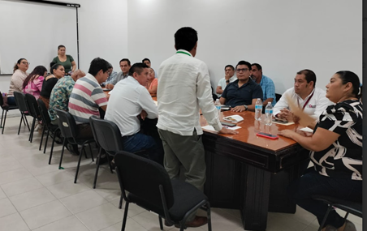
El grupo interdisciplinario, en el ámbito de sus atribuciones, coadyuvará en el análisis de los procesos y procedimientos institucionales que dan origen a la documentación que integran los expedientes de cada serie documental, con el fin de colaborar con las áreas o unidades administrativas productoras de la documentación en el establecimiento de los valores documentales, vigencias, plazos de conservación y disposición documental durante el proceso de elaboración de las fichas técnicas de valoración de la serie documental y que, en conjunto, conforman el catálogo de disposición documental
GRUPO INTERDISCIPLINARIO DE LA SEDARPE

Slide 15
OBLIGACIONES DE LOS SUJETOS OBLIGADOS
ÁREA COORDINADORA DE ARCHIVOS
Artículo 4, fracción X de la LGA. Área coordinadora de archivos: A la instancia encargada de promover y vigilar el cumplimiento de las disposiciones en materia de gestión documental y administración de archivos, así como de coordinar las áreas operativas del sistema institucional de archivos;
Contar con un Área Coordinadora de Archivos.
Artículo 27. El área coordinadora de archivos promoverá que:
DIRECCIÓN JURÍDICA Y UNIDAD DE TRANSPARENCIA Y ACCESO A LA INFORMACIÓN PÚBLICA Y PROTECCIÓN DE DATOS PERSONALES, MEJORA REGULATORIA Y DE ARCHIVOS.
Las áreas operativas lleven a cabo las acciones de gestión documental y
Administración de los archivos, de manera conjunta con las unidades administrativas o áreas competentes de cada sujeto obligado.
LIC. ANAHÍ DE LOS ÁNGELES
ROMERO AGUILAR

Slide 16
I. Elaborar, con la colaboración de los responsables de los archivos de trámite, de concentración y en su caso histórico, los instrumentos de control archivístico previstos en esta Ley, las leyes locales y sus disposiciones reglamentarias, así como la normativa que derive de ellos;
II. Elaborar criterios específicos y recomendaciones en materia de organización y conservación de archivos, cuando la especialidad del sujeto obligado así lo requiera;
FUNCIONES DEL ÁREA COORDINADORA DE ARCHIVOS
(Artículo 28. El área coordinadora de archivos tendrá las siguientes funciones)
III. Elaborar y someter a consideración del titular del sujeto obligado o a quien éste designe, el programa anual;
IV. Coordinar los procesos de valoración y disposición documental que realicen las áreas operativas;
VI. Brindar asesoría técnica para la operación de los archivos;
V. Coordinar las actividades destinadas a la modernización y automatización de los procesos archivísticos y a la gestión de documentos electrónicos de las áreas operativas;
VII. Elaborar programas de capacitación en gestión documental y administración de archivos;
VII. Elaborar programas de capacitación en gestión documental y administración de archivos;
VIII. Coordinar, con las áreas o unidades administrativas, las políticas de acceso y la conservación de los archivos;
IX. Coordinar la operación de los archivos de trámite, concentración y, en su caso, histórico, de acuerdo con la normatividad;
X. Autorizar la transferencia de los archivos cuando un área o unidad del sujeto obligado sea sometida a procesos de fusión, escisión, extinción o cambio de adscripción; o cualquier modificación de conformidad con las disposiciones legales aplicables, y
XI. Las que establezcan las demás disposiciones jurídicas aplicables.

Slide 17
ÁREA COORDINADORA DE ARCHIVOS
(Artículo 51. El área coordinadora de archivos)
Durante el proceso de elaboración del catálogo de disposición documental deberá:
I. Establecer un plan de trabajo para la elaboración de las fichas técnicas de valoración documental que incluya al menos:
II. Preparar las herramientas metodológicas y normativas, como son, entre otras:
bibliografía,
cuestionarios para el levantamiento de información,
formato de ficha técnica de valoración documental,
normatividad de la institución,
manuales de organización,
manuales de procedimientos y
manuales de gestión de calidad;
III. Realizar entrevistas con las unidades administrativas productoras de la documentación, para el levantamiento de la información y elaborar las fichas técnicas de valoración documental, verificando que exista correspondencia entre las funciones que dichas áreas realizan y las series documentales identificadas, y
IV. Integrar el catálogo de disposición documental.
a) Un calendario de visitas a las áreas productoras de la documentación para el levantamiento de información, y
b) Un calendario de reuniones del grupo interdisciplinario.

Slide 18
La LGA establece en su Art. 13 que los Sujetos Obligados deberán contar con los Instrumentos de Control y de consulta Archivística conforme a sus atribuciones y funciones, manteniéndolos actualizados y disponibles y que al menos contarán con:

Slide 19
Cuadro General de Clasificación Archivistica https://www.gob.mx/cms/uploads/attachment/file/54330/INSTRUCTIVO_PARA_ELABORAR_EL_CUADRO_GENERAL_DE_CLASIFICACI_N_ARCHIV_STICA.pdf

Slide 22
Catálogo de Disposición Documental https://www.gob.mx/cms/uploads/attachment/file/54332/INSTRUCTIVO_PARA_LA_ELABORACI_N_DEL_CAT_LOGO_DE_DISPOSICI_N_DOCUMENTAL.pdf

Slide 25
Archivo Histórico
Archivo General del Estado
Archivo General de la Nación

Slide 27
Inventarios Documentales https://www.gob.mx/cms/uploads/attachment/file/716853/Instructivos_para_elaboraci_n_inventarios_AGN.pdf
Archivo en Trámite

Slide 31
La Ley prevé algunas de las infracciones administrativas en que pudieran recaer los servidores públicos como:
I.- Impedir u obstaculizar la consulta de documentos de los archivos sin causa justificada.
II.- Actuar con dolo o negligencia en la ejecución de medidas de índole técnica, administrativa, ambiental o tecnológica para la conservación de los archivos.
III. Usar, sustraer, divulgar, ocultar, alterar, mutilar, destruir o inutilizar total o parcialmente, sin causa legítima conforme a las facultades correspondientes y de manera indebida, documentos de archivo de los sujetos obligados.
IV. Omitir la entrega de algún documento de archivo bajo la custodia de una persona al separarse de un empleo, cargo o comisión.
V. No publicar el catálogo de disposición documental, el dictamen y el acta de baja documental autorizados por el Archivo General o, en su caso , las entidades especializadas

Slide 32
La Ley establece sanciones con pena de tres a diez años de prisión y multa de tres mil a cinco mil veces la unidad de medida de actualización a la persona que:
I.- Sustraiga, oculte, altere, mutile, destruya o inutilice, total o parcialmente, información y documentos de los archivos que se encuentren bajo su resguardo, salvo en los casos que no exista responsabilidad determinada en esta Ley.
II.- Transfiera la propiedad o posesión, transporte o reproduzca, sin el permiso correspondiente, un documento considerado patrimonio documental de la Nación.
III.- Traslade fuera del territorio nacional documentos considerados Patrimonio Documental de la Nación, sin autorización del Archivo General .
IV. – Mantenga injustificadamente fuera del territorio nacional documentos considerados Patrimonio Documental de la Nación, una vez fenecido el plazo por el que el Archivo General autorizo la salida del país
V.- Destruya documentos considerados patrimonio documental de la Nación.

Slide 33
Aquellos documentos que se encuentren en los Archivos de Concentración y que antes de la entrada en vigor de la Ley General no han sido organizados y valorados, se les deberá aplicar los procesos técnicos archivísticos establecidos en la Ley con el objetivo de identificar el contenido y carácter de la información y determinar su disposición documental. Los avances en este trabajo deberán ser publicados al final de cada año mediante instrumentos de consulta en el portal electrónico del sujeto obligado.

Slide 34
Bibliografia
http://www.idaipqroo.org.mx/archivos/institucion/capacitacion/pdf/2019/01_adriana_del_rosario_chan_canul.pdf
http://www.idaipqroo.org.mx/archivos/institucion/capacitacion/pdf/2019/02_oscar_mauricio_guerra_ford.pdf
https://qroo.gob.mx/segob/age/menu-age/?depen=age

